Slide 1

Fra kortlægning til et bedre arbejdsmiljø
APV arbejdsmøde for Arbejdsmiljøorganisationen
Notes:
Indflyvning:
Sidste tema på dagsordenen: Fra kortlægning til bedre Arbejdsmiljø.
Går et spadestik dybere ind I processen. Går ind I Gameplanen og prøver at hjælpe til den gode tids- og handlingsplan.

Slide 2
Fra kortlægning til et bedre arbejdsmiljø
S
Risikoidentifikation
Risikoanalyse
Årsagsanalyse
Risikostyring
Opfølgning på handlingsplan
  Input fra, fx:
    APV
    ATEX
    Beredskab
    Sygefravær
    Runderinger
    Ulykker
  Målfastsættelse.
  Bevæggrunde
  Sandsynligheden for at en påvirkning finder sted, kombineret med konsekvensen eller alvorligheden af hændelsen/ situation/ønske scenariet.
  Umiddelbare årsager.
  Bagvedliggende årsager.
  Acceptgrænser
  Forebyggelses-niveauer
  IGLO-niveauer
  Tids- og handlingsplan
  Opfølgning
  Behov for korrigerende handlinger
Hvilke synlige effekter får vores indsats?
Hvad vil vore kolleger mærke?
Hvem skal vi have involveret i analysen og hvordan?
Hvordan sætter vi mål på indsats sammen med kolleger og ledelse?
Hvordan sikrer vi stærk koordinering undervejs?
Hvordan sikrer vi opbakning og fokus hos kolleger og ledelse?
Hvordan gør vi løbende status og fejrer succeser?
Notes:
Overblik over hvordan den gode tids- og handlingsplan kan etableres. Nogen gange vil man skulle igennem alle faser, mens andre gange vil man kunne spring ind i den fase, der passer med der man er med den udfordring man står overfor.
Udgangspunkt i gameplan modellen (Meretes model) og tager et spadestik dybere ned i processen fra problem/udfordring til bedre arbejdsmiljø. Præsentere et værktøj som hjælper jer til at komme hele vejen rundt på en systematisk måde - formuleret som hjælpespørgsmål.
Vi folder faserne ud over de næste slides. Efterfulgt af case eksempel.
Obs: Fase 5: Præsenteres, men vi går ikke i dybden med den i dette oplæg – det er en anden proces.

Slide 3

”I mørke er alle katte grå”
Risikoidentifikation
Hvilke forhold kan der ligge til grund for udfordringen?
  Hændelser/situationer/ønskescenarier
Hvad er målet med indsatsen?
  Er der udfordringer, der kan puljes til samlede tematikker?
Årlig AM-drøftelse
…
Planlægning
Ulykkesanalyse
Arbejdsmiljøplan
APV & trivselsmåling
Beredskabsplan
SMU
Arbejdstilsyn
Ny lovgivning
Rundering
Drift og vedligehold
…
Notes:
Ordsproget betyder: ”Man er nødt til at kaste lys på udfordringen fra forskellige vinkler/indhente viden fra forskellige kilder”
Risikoidentifikationen handler om at belyse de forhold som giver os viden om hvordan vi kan komme frem til den tilstand vi gerne vil opnå: fx fjerne problemer eller styrke de positive forhold.
Ud fra APV’en finder man frem til hvad man gerne vil forbedre/fastholde/forebygge og derefter identificerer om der er viden om emnet andre steder fra. Derfra handler det om at identificere det ønskede mål/tilstand.

Slide 4
Eksempel 1: APV’en viser at 40% af medarbejderne føler sig belastet af stress i forbindelse med deres arbejde
Hvem skal vi have involveret i analysen og hvordan?
Hvordan sætter vi mål
på indsats sammen
med kolleger og ledelse?
Risikoidentifikation:
  Forhold 1: For stor arbejdsmængde over en uafgrænset periode.
  Forhold 2: For lave, for høje eller uklare krav i arbejdet.
  Forhold 3: Utilstrækkelig kollegial og ledelsesmæssig sparring og feedback.
  Forhold 4: …
  Fælles mål (tematik): At identificere indsatser så medarbejderne oplever balance i arbejdslivet.
Notes:
Mål: (der forbedre forholdene for medarbejderne/fastholder gode forhold)
Finde forhold ud fra kilderne: APV, sygefravær, personalemøder, runderinger….
Forhold 1: svarer direkte ind i spørgsmål 4 med føler du at der er en fornuftig balance mellem arbejdsliv og privatliv samt spørgsmål 6 med er din arbejdsmængde tilpas
Forhold 2: svarer ind i spørgsmål 8: ved du hvad der forventes af dig i dit arbejde og spørgsmål 25: for du hjælp og støtte fra din nærmeste ledelse, når du har behov for det
Forhold 3: spørgsmål 10: er samarbejdet med dine kolleger alt i alt tilfredsstillende, spørgsmål 13: bliver uoverensstemmelser håndteret åbent og ærligt, spørgsmål 14: oplever du, at arbejdspladsen er præget af en respektfuld adfærd kollegerne i mellem og spørgsmål 25: for du hjælp og støtte fra din nærmeste ledelse, når du har behov for det, spørgsmål 24: er den nærmeste ledelse nærværende og lyttende, når du har behov for det?

Slide 5
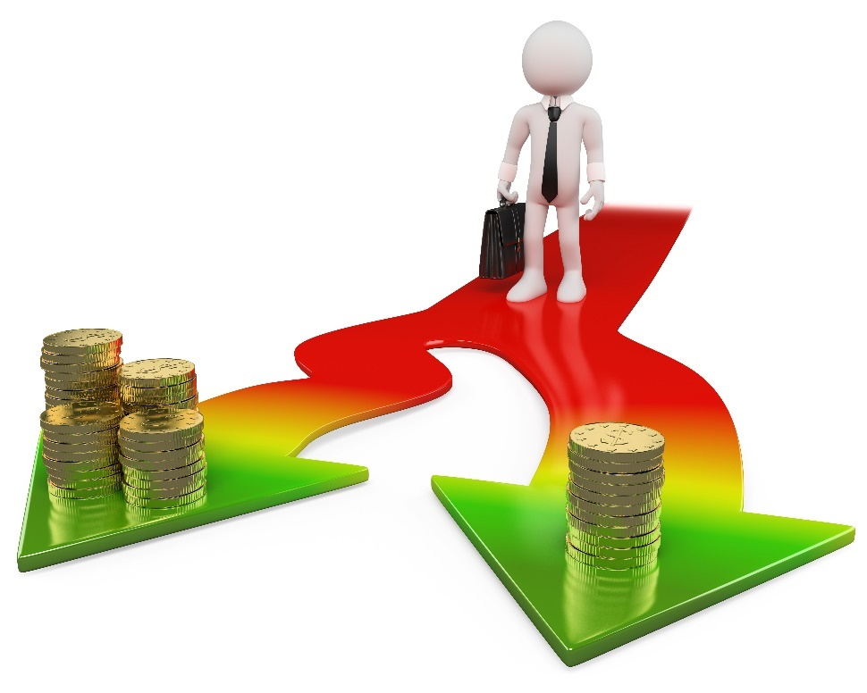
”Det er vigtigere, i hvilken retning man går, end hvor hurtigt man går”
Risikoanalyse
Hvilke bevæggrunde har vi til at kigge på det? (Pos/Neg)
  Hvad vil vi gerne fastholde?
  Hvilke udfordringer har åbenlyse alvorlige konsekvenser
  (risiko for akut og overhængende fare)?
  Hvad er der energi i?
  Er der aspekter i arbejdsmiljølovgivningen, vi ikke lever op til?
  Er der arbejdsrelateret sygefravær?
Sandsynlighed x Konsekvens
fx:
  Hvor ofte og i hvor lang tid forekommer det?
  Hvem og hvor mange er udsat?
  Har der været tidligere episoder/nærved hændelser?
  Hvad er konsekvensen?
Notes:
Ordsproget betyder: ”Vigtigheden af at give sig tid til at vælge den rigtige vej end hurtigt at finde en vej, der så viser sig at være forkert”.
Her går man dybere ned i analysen og kigger på bevæggrundene til at arbejde med udfordringen.
OBS:
Er konsekvensen overhængende og akut, SKAL den prioriteres. På samme måde hvis der er arbejdsrelateret sygefravær.
Sygefravær: er der forhold i arbejdsmiljøet, der kan medvirke til det samlede sygefravær.
Sandsynlighed x konsekvens: siger noget om omfanget og uddyber bevæggrundene. Mulighed for at bruge en risikomatrix. Vedlægges som bilag.

Slide 6
Eksempel 1: APV’en viser at 40% af medarbejderne føler sig belastet af stress i forbindelse med deres arbejde
Hvordan sikrer vi opbakning og
fokus hos kolleger
og ledelse?
Risikoanalyse:
  Bevæggrundene:
    Langvarigt sygefravær.
    God energi i emnet – optager medarbejderne.
    Mulig overtrædelse af arbejdsmiljøloven.
  Sandsynlighed:
    40 % belastet af stress.
    Sekretariatet har store opgaver og samtlige opgaver skal nås inden for en given frist.
    Højt arbejdstempo hele dagen, mange arbejdstimer om ugen…
  Konsekvens:
    Arbejdsmæssige konsekvenser:
      Konsekvenser ved sygefravær, ringe kvalitet af arbejdet, manglende service, kritik af arbejdet, samarbejdsproblemer, konflikter…
    Personlige konsekvenser:
      Søvnproblemer, koncentrationsbesvær, svækket hukommelse…

Slide 7

”Hop ikke over hvor gærdet er lavest”
Årsagsanalyse
  Hvilke umiddelbare årsager kan forklare udfordringen?
  Hvilke bagvedliggende årsager kan forklare udfordringen?
  Er der et billede/mønster i det vi ser?
Notes:
Ordsproget betyder: ”Vælg ikke den nemme og umiddelbare løsning. Det kræver en dybereliggende analyse af forholdene for at kunne forstå udfordringen og dermed få de rigtige inputs til en handling/løsning”
Evt. brug for at foretage en dybere analyse af hvorfor vi har den udfordringen – årsagsanalyse og finde frem til mønstre.
Brug af hypotesemodellen som værktøj.

Slide 8
Eksempel 1: APV’en viser at 40% af medarbejderne føler sig belastet af stress i forbindelse med deres arbejde
Hvem bør vi inddrage som relevante ressourcepersoner,
der har viden om
emnet?
Hvordan sikrer vi
opbakning og fokus hos kolleger og ledelse?
Forhold 1:
For stor arbejdsmængde over en uafgrænset periode
Fordi at der er et omfattende projekt som tager meget tid og varer over en længere periode.
Fordi at der er to langtidssygemeldinger
Fordi at opgavemængden ikke er retfærdigt fordelt
Fordi at…
Årsagsanalyse:
Notes:
Forhold 2: For lave, for høje eller uklare krav i arbejdet.
Bagvedliggende årsager: Fordi at ikke alle er oplært i arbejdsopgaven. Fordi at der er uklarhed om kvalitetsniveauet. Fordi at der er uklarhed om hvad kerneopgaven er. Fordi at…
Forhold 3: Utilstrækkelig kollegial og ledelsesmæssig sparring og feedback.
Bagvedliggende årsager: Fordi at der mangler ledelsesmæssig hjælp til prioritering og planlægning af opgaver. Fordi at medarbejderne er placeret fysiske væk fra hinanden. Fordi at der er en uløst konflikt i gruppen. Fordi at…

Slide 9

”Nærved og næsten slår ingen mand af hesten”
Risikostyring
Hvilke mulige løsninger kan der være?
Acceptgrænser:
  Skal vi fjerne kilden til udfordringen?
  Skal vi sikre styring af udfordringen?
  Kan vi nøjes med at overvåge forholdene?
  Kan vi lade stå til?
Hvilke niveauer skal vi målrette indsatser på?
(Individ, gruppe, ledelse og/eller organisation)
Hvordan sikrer vi forebyggelsen i løsningsforslagene?
Opfølgning
Hvordan foretager vi en evaluering af, om den forebyggende indsats er tilstrækkelig, og har den ønskede effekt?
Notes:
Ordsproget betyder: ”Siges til en person, der forsøger at overbevise andre om, at han næsten er i mål og at den manglende indsats er ubetydelig”. Du er ikke i mål endnu. Du kan ikke lave den gode tids- og handleplan før du har gennemført denne fase.
Et step op hvor vi går tilbage til forholdene og kigger på, hvordan kan vi kan styre vores risici så de ikke udvikler sig til arbejdsmiljøproblemer. Risikostyring kigger på løsninger: til hvilke niveauer og med hvilke midler. Bagvedliggende årsager kan bidrage med refleksioner til at identificere indsatser
Hjælp til at kunne prioritere i løsninger.
OBS: Forebyggelse: vigtigt at der tænkes forebyggelse i forslag til løsninger; hvordan vil de forhindre at en hændelse opstår, hvordan vil de undgå en gentagelse af en hændelse eller hvordan husker vi på at indarbejde forebyggende tiltag, når vi planlægger/tilrettelægger nye arbejdsprocesser, omorganiseringer etc.

Slide 10
Eksempel 1: APV’en viser at 40% af medarbejderne føler sig belastet af stress i forbindelse med deres arbejde
Hvordan sikrer vi stærk koordinering undervejs?
Hvordan gør vi løbende status og fejrer succeser?
Risikostyring:
Acceptgrænse:
  Forhold 1: For stor arbejdsmængde over en uafgrænset periode –
  Styre udfordringen gennem etablering af rutiner for fordeling af opgaver, prioritering af opgaver, ansætte vikarer.
IGLO:
  Individ: hvordan man får hjælp af sin leder… Gruppe: støtte arbejdsfællesskaber og god feedbackkultur… Ledelse: afklare roller og opgaver i medarbejdergruppen... Organisation: sætte retningen for skabe balance i arbejdslivet for medarbejdere og ledere…
Graden af forebyggelse:
  Tydelig fordeling og prioritering af opgaver.
  Ansætte vikar.
  (Kontakt til personalepsykolog).
Opfølgning:
  Status på målopfyldelse ved deadline for udarbejdelse af handlingsplanen.
  Bruge den Årlige Arbejdsmiljødrøftelse til status og planlægning.
Notes:
Individ: kende egne stresssignaler, hvordan man får hjælp af sin leder. Gruppe: støtte arbejdsfællesskaber og god feedbackkultur. Ledelse: afklare roller og opgaver i medarbejdergruppen, hjælpe med at prioritere, sikre balance mellem krav og ressourcer. Organisation: sætte retningen for skabe balance i arbejdslivet for medarbejdere og ledere.
Forhold 2: For lave, for høje eller uklare krav i arbejdet – fjerne udfordringen gennem oplæring af medarbejdere ved instruktion i opgaverne, skabe klarhed om kerneopgaven
Forhold 3: Utilstrækkelig kollegial og ledelsesmæssig sparring og feedback – fjerne udfordringen gennem ledelsesmæssig prioritering af opgaver og konfliktløsning, samt styre udfordringen ved at systematisere videndeling og samarbejde

Slide 11

Gruppearbejde
Vælg et område ud fra jeres APV, som I vil arbejde med.
Gennemgå spørgsmålene i faserne fra risikoidentifikation og frem til årsagsanalyse, og notér jeres refleksioner undervejs.
Fælles opsamling, hvor vi drøfter erfaringerne fra gruppearbejdet.
God fornøjelse!

Slide 12
Henvisninger
Risikomatrix – bilag
BFA vejledning: På forkant: https://www.arbejdsmiljoweb.dk/arbejdsmiljoearbejdet/paa-forkant
At- vejledning Arbejdspladsvurdering D.1.1-3: https://arbejdstilsynet.dk/da/regler/at-vejledninger/a/d-1-1-arbejdspladsvurdering
APV og Trivselsmåling på SDU:
Arbejdstilsynets spørgeguides: https://arbejdstilsynet.dk/da/om%20arbejdstilsynet/interne-instrukser-og-kvalitetsprocedurer-mv/kvalitetsprocedurer/generelt-for-tilsyn/g-401-sporgeguides-psykisk/oversigt-over-sporgeguides

Slide 13
Risikomatrix

Slide 14
Tak for i dag

